Slide 1
rep-mind-map
Итерация 3. Реализация вариантов использования: диаграммы последовательности и проектная диаграмма классов.
Notes:
Здравствуйте. Продолжаю работу над rep-mind-map — инструментом, который одной командой строит интерактивный граф зависимостей JavaScript- и TypeScript-проекта. Тема этой итерации — реализация вариантов использования: я превращаю текстовые спецификации в проектные решения с помощью диаграмм последовательности и строю первую версию проектной диаграммы классов.

Slide 2
Выбор вариантов использования
Один вариант на 2–3 человека, но не меньше двух. Я работаю один — беру два верхних варианта из ранжирования прошлой итерации.
UC01 · 12 БАЛЛОВ
UC03 · 10 БАЛЛОВ
Построить граф проекта
Просмотреть связи элемента
Проходит через ядро системы: запуск команды, разбор кода, построение графа, создание страницы.
Целиком в интерфейсе: выбор узла, подсветка связанных элементов, панель деталей.
Работает в Node.js
Работает в браузере
Вместе они покрывают обе части системы — и ядро, и интерфейс.
Notes:
По заданию нужно реализовать один вариант использования на двух-трёх человек, но не меньше двух. Я работаю над проектом один, поэтому реализую минимальные два варианта. Я взял два верхних варианта из ранжирования прошлой итерации. Первый — «Построить граф проекта», он набрал максимальные двенадцать баллов и уже подробно специфицирован. Второй — «Просмотреть связи элемента», десять баллов: это главное отличие нашего инструмента от конкурентов, которые показывают связи только между файлами. Эти два варианта хорошо дополняют друг друга. «Построить граф проекта» проходит через ядро системы: запуск команды, разбор кода, построение графа и создание страницы. А «Просмотреть связи элемента» целиком работает в интерфейсе — в браузере, где пользователь щёлкает по графу. Поэтому вместе они покрывают обе части системы, и проектная диаграмма классов получится и для ядра, и для интерфейса.

Slide 3
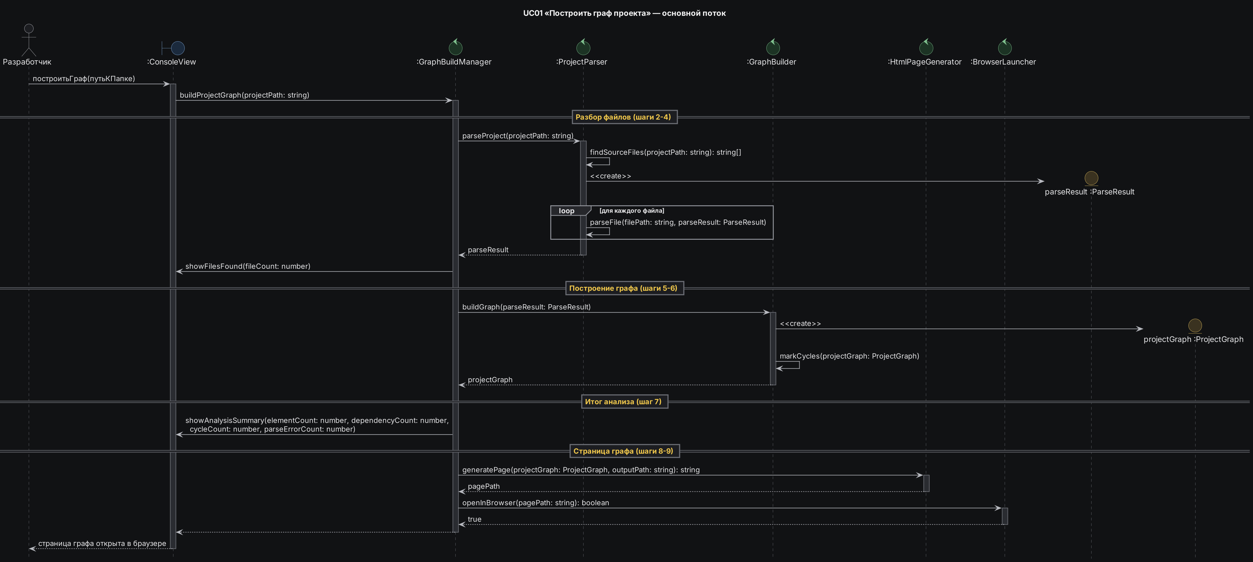
Диаграмма последовательности UC01
Notes:
Теперь о том, как варианты реализуются внутри системы. Для каждого я построил диаграмму последовательности основного потока — так было сказано в задании. Участников я разделил на три вида. Граница — то, через что пользователь общается с системой, здесь это консоль ConsoleView. Управление — классы, которые ведут сценарий и выполняют работу. Сущности — данные: результат разбора и граф проекта. Операция, которую пользователь даёт системе, названа по-русски, а вызовы внутри программы — по-английски, как они будут в коде. Читаем сверху вниз. Разработчик даёт команду построить граф. Консоль передаёт её управляющему GraphBuildManager как вызов buildProjectGraph. Дальше управляющий по очереди поручает работу помощникам. ProjectParser находит файлы, создаёт пустой результат разбора и в цикле наполняет его, файл за файлом. Управляющий сообщает консоли, сколько нашлось файлов. Затем GraphBuilder строит из результата разбора граф и отмечает в нём циклы, а консоль показывает итог: сколько элементов, связей, циклов и ошибок разбора. В конце HtmlPageGenerator сохраняет страницу и возвращает путь к ней, а BrowserLauncher открывает её в браузере.

Slide 4
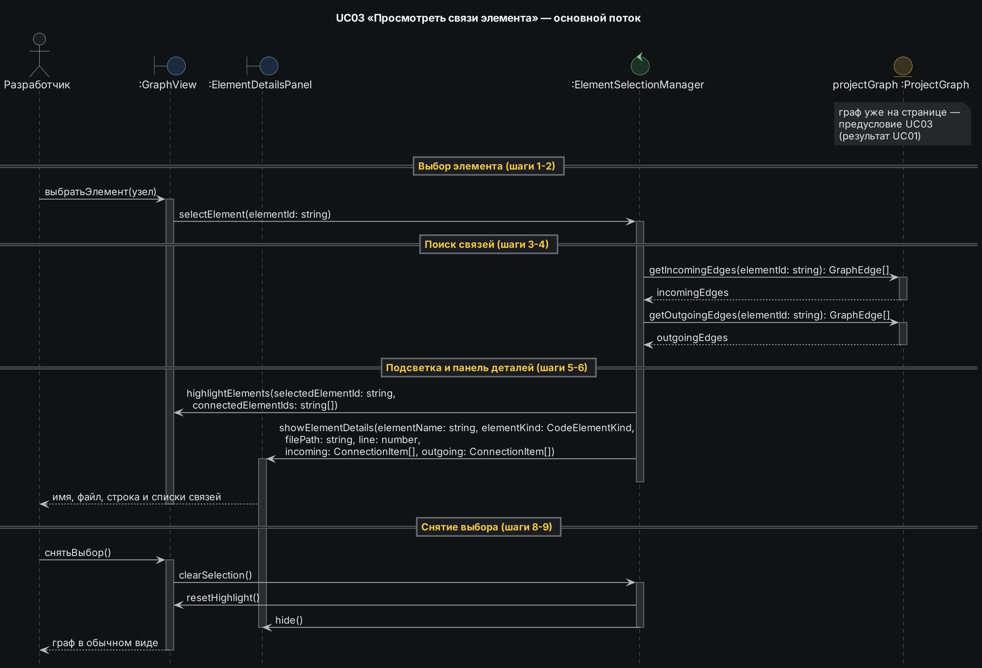
Диаграмма последовательности UC03
ГДЕ РАБОТАЕТ
Целиком в браузере
ПРЕДУСЛОВИЕ
Граф проекта уже на странице — результат UC01
Notes:
Вторая диаграмма — просмотр связей элемента. Здесь всё происходит в браузере, а граф проекта уже есть на странице: это предусловие варианта и результат первого. Разработчик щёлкает по узлу. GraphView передаёт выбор управляющему ElementSelectionManager. Тот спрашивает у графа сначала входящие связи элемента, потом исходящие. Затем просит GraphView подсветить связанные элементы, а панель деталей — показать имя и вид элемента, файл, строку и два списка связей. Когда разработчик снимает выбор, управляющий убирает подсветку на графе и скрывает панель. Граф возвращается в обычный вид.

Slide 5
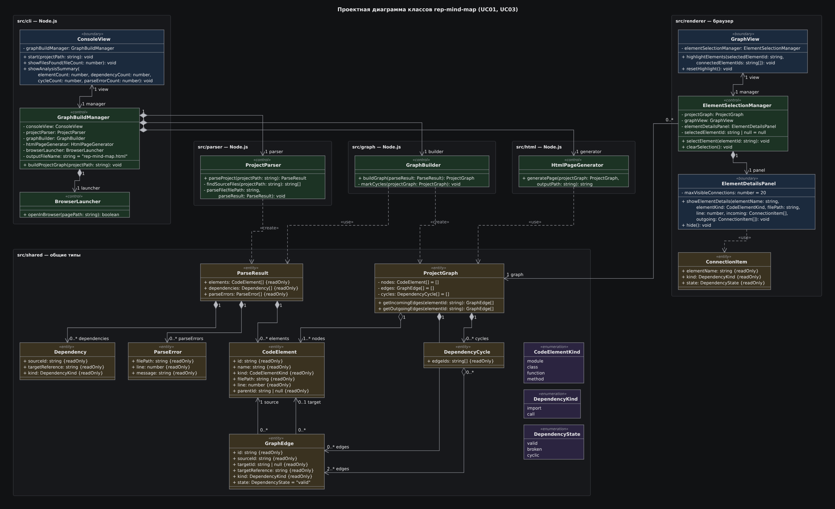
Проектная диаграмма классов
граница
управление
сущность
перечисление
◆
композиция
◇
агрегация
- -›
«create» / «use»
Notes:
Это проектная диаграмма классов. Она выросла из аналитической: я взял классы оттуда, дал им английские имена, как в коде, и добавил типы, начальные значения, видимость, кратности и операции. Операции я не придумывал, а взял со стрелок двух диаграмм последовательности. Читать её удобнее всего так же, как работает программа, слева направо. Весь верхний ряд, кроме правого края, работает в Node.js: программа запускается в терминале, отрабатывает один раз, сохраняет страницу и завершается. Начинается всё с пакета src/cli. Разработчик вводит команду в консоль, это класс ConsoleView. Сама консоль ничего не делает, она передаёт команду классу GraphBuildManager — главному управляющему сценария построения графа. Консоль и управляющий знают друг о друге: консоль отдаёт команду, а управляющий потом сообщает ей, сколько нашлось файлов и какой получился итог. У управляющего четыре помощника. Закрашенный ромб означает, что они принадлежат ему: появляются вместе с ним и без него не нужны. ProjectParser находит файлы проекта и разбирает их. GraphBuilder строит из этого граф и отмечает циклы. HtmlPageGenerator собирает из графа страницу. BrowserLauncher открывает её в браузере. Каждый помощник лежит в своей папке, так что диаграмма заодно показывает, как устроен код. Данные помощники передают друг другу через общие типы — они внизу, в пакете src/shared. Пунктирные стрелки показывают, кто что создаёт и кто чем пользуется. Парсер создаёт результат разбора, ParseResult: в нём найденные элементы кода, упоминания связей и ошибки разбора. Построитель графа берёт этот результат и создаёт ProjectGraph. Генератор берёт готовый граф и делает из него страницу. На диаграмме есть и пустые ромбы — это агрегация: например, граф не создаёт свои узлы, а собирает те, что нашёл парсер. Правый край, пакет src/renderer, работает уже в браузере, когда программа в терминале давно закончилась. Это второй сценарий. Пользователь щёлкает по узлу на графе, это GraphView. Граф передаёт выбор своему управляющему, ElementSelectionManager. Тот спрашивает у ProjectGraph входящие и исходящие связи, подсвечивает их и показывает панель деталей. На панели ограничение в двадцать связей — это поле с начальным значением двадцать, взятое прямо из спецификации. Отдельно обращу внимание на линию от управляющего в браузере к графу проекта. Это единственное место, где браузерная часть касается ядра. Всё, что ей нужно, она берёт из графа, а остальное ядро ей не видно. Поэтому любую часть можно менять, не трогая другие.

Slide 6
Итог: модели согласованы
Стрелки стали операциями
Пакеты повторяют папки кода
Браузер видит только граф
Каждая стрелка на диаграммах последовательности стала операцией с той же сигнатурой в классе, который её получает.
Пакеты на диаграмме классов совпадают с папками src/ в репозитории. Каркас проекта с ними уже создан.
Браузерная часть берёт всё из ProjectGraph и не зависит от остального ядра.
Notes:
Подведу итог. Все три диаграммы согласованы между собой: каждая стрелка на диаграммах последовательности стала операцией с той же сигнатурой в классе, который её получает. Пакеты на диаграмме классов совпадают с папками исходного кода, и каркас проекта с этими папками уже создан в репозитории. А браузерная часть связана с ядром только через граф проекта, поэтому части системы можно разрабатывать и менять независимо. Спасибо, я готов ответить на вопросы.

